Slide 1
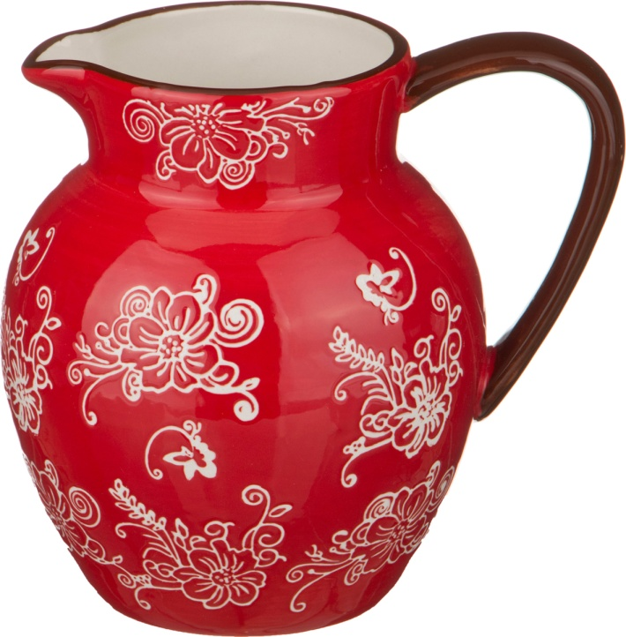
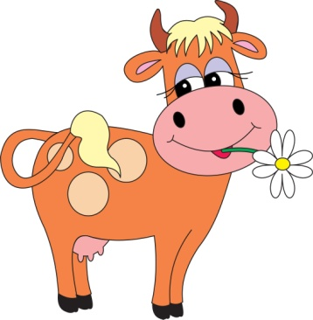
Задача на переливания

Slide 2
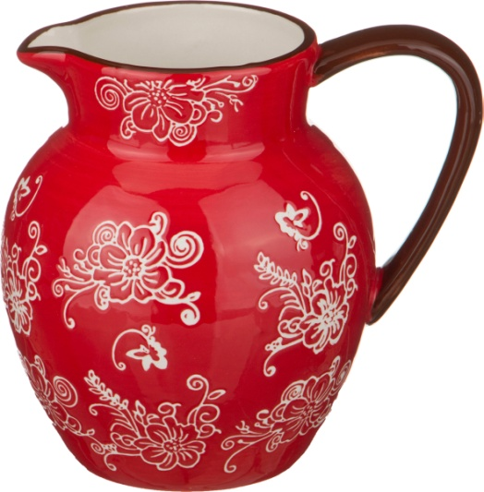
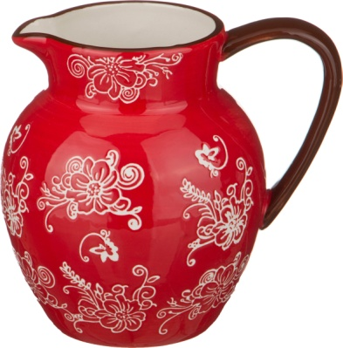
В большой бидон налито 12 литров молока. Требуется получить 6 литров, используя для переливания два других бидона, по 5 и 7 литров.
12
0
0

Slide 3
В большой бидон налито 12 литров молока. Требуется получить 6 литров, используя для переливания два других бидона, по 5 и 7 литров.
- 5
12л
7л
5л
7
5
0

Slide 4
В большой бидон налито 12 литров молока. Требуется получить 6 литров, используя для переливания два других бидона, по 5 и 7 литров.
- 5
12л
7л
5л
7
0
5

Slide 5
В большой бидон налито 12 литров молока. Требуется получить 6 литров, используя для переливания два других бидона, по 5 и 7 литров.
- 5
12л
7л
5л
2
5
5

Slide 6
В большой бидон налито 12 литров молока. Требуется получить 6 литров, используя для переливания два других бидона, по 5 и 7 литров.
- 2
12л
7л
5л
2
3
7

Slide 7
В большой бидон налито 12 литров молока. Требуется получить 6 литров, используя для переливания два других бидона, по 5 и 7 литров.
- 7
12л
7л
5л
9
3
0

Slide 8
В большой бидон налито 12 литров молока. Требуется получить 6 литров, используя для переливания два других бидона, по 5 и 7 литров.
- 5
- 3
12л
7л
5л
4
5
3

Slide 9
В большой бидон налито 12 литров молока. Требуется получить 6 литров, используя для переливания два других бидона, по 5 и 7 литров.
- 4
12л
7л
5л
4
1
7

Slide 10
В большой бидон налито 12 литров молока. Требуется получить 6 литров, используя для переливания два других бидона, по 5 и 7 литров.
- 7
- 1
12л
7л
5л
11
0
1

Slide 11
В большой бидон налито 12 литров молока. Требуется получить 6 литров, используя для переливания два других бидона, по 5 и 7 литров.
- 5
12л
7л
5л
6
5
1

